Slide 1
19. MilujemE Slovensko Žilinská kotlina (ČASŤ 2.)
Jaroslav Vencálek
Inštitút politológie FF PU v Prešove

Slide 2
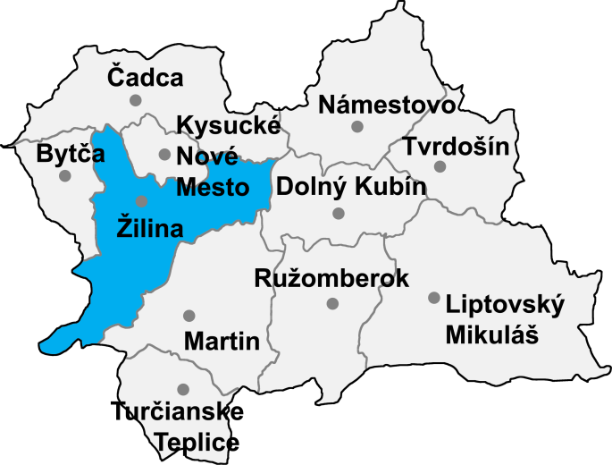
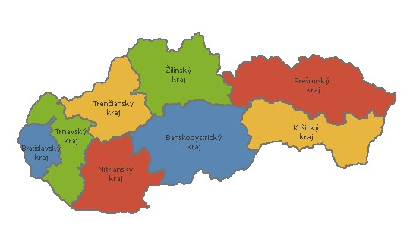
Milujeme Slovensko: Žilinská kotlina

Slide 3
Slovenský Hollywood
Ťažko povedať, kedy a kto nazval Terchovú, Vrátnu a oba Rozsutce (Malý Rozsutec 1 343 m n. m., Veľký Rozsutec 1 609 m n. m.) slovenským Hollywoodom. Týmto spojením bol význam severnej časti Malej Fatry prirovnaný k miestu stretávania sa svetových filmových celebrít, kde zanechávajú odtlačky rúk aj nôh významné osobnosti svetovej filmovej tvorby.
Aj keď v okolí Terchovej nenájdeme odtlačky chodidiel či dlaní svetových celebrít filmového plátna, je zrejmé, že Tiesňavy a Vrátna dolina ukryli v priebehu 20. storočia neuveriteľné množstvo odtlačkov v podobe stôp turistov, prichádzajúcich sem nielen zo Slovenska, ale aj neďalekého Sliezska, Moravy, Čiech či odinakiaľ.

Slide 4
Turistický raj - Krivánska Malá Fatra
Vlastne sa ani niet čo čudovať. Kto raz navštívi Terchovú a za pekného slnečného počasia spočinie jeho zrak na západnom okraji Krivánskej Fatry, je magickou silou nádhernej krajinnej scenérie vťahovaný dovnútra, do malofatranskej horskej obruby, tvorenej dolomitmi a vápencami druhohorného (triasového) Chočského príkrovu. Akoby do práve scénicky pripravených exteriérov niektorého z výpravných hollywoodských filmov mali možnosť vstupovať silne členitým reliéfom, s rozoklanými bielymi vrcholmi oboch Rozsutcov, tisíce komparzistov.
Táto neuveriteľne podmanivá prírodná opona sa začína rozhŕňať na miestach, kde v hlbokom zovretí Sokolia a Bobôt, tzv. Tiesňavách, preskakujú, mnohokrát padajú a o mohutné skalné bloky sa trieštia vody horskej riečky Vrátňanky. Obrovské premeny riečneho koryta zabraňujú tomu, aby skalný materiál bol dostatočne obrúsený. Zato tam, kde sa voda počas dlhšej doby víri a unášaným jemným pieskom a drobnými okruhliakmi vymieľa vo vápencovej hornine priehlbne, možno sledovať nádherné tvary obrích hrncov.
Ľudia, prechádzajúci týmito miestami sa ocitajú v zajatí akejsi vnútornej zovretosti, spájajúcej sa s pocitmi pokory človeka pred mohutnosťou prírodných síl a ich zdrojov.

Slide 5
Terchová - rodisko Juraja Jánošíka (slovenský zbojník a národná legenda)
Podobne ako Tiesňavy sú vstupom do „slovenského Hollywoodu“, tak socha zbojníka Juraja Jánošíka (1988) zhotovená Jánom Kulichom (1930-2015) z mohutných striebristých kovových plátov pri príležitosti trojstého výročia narodenia tohto hrdinu, obracia pozornosť návštevníkov do dávnej minulosti.
Juraj Jánošík (1688–1713), rodák z Terchovej, stúpenec Rákociho povstalcov, s krédom „S bohom za vlasť a slobodu“, je stále živou legendou a symbolom úsilia slovenského ľudu o slobodu, spravodlivosť a rovnosť. S osudmi tohto zbojníka sa môžu turisti zoznámiť v múzejnej expozícii v budove bývalej terchovskej školy. Tým, čím sa Jánošík preslávil a stal sa legendárnou postavou, bola predovšetkým jeho odbojná činnosť v rokoch 1711–1713, kedy ako kapitán zbojníckej družiny pôsobil v horách na území súčasného Žilinského kraja, ale aj v Sliezsku, na Morave a v Poľsku.

Slide 6
Je pomerne ľahké stotožniť sa s tými, ktorí s odstupom viac ako troch storočí celkom presne vedia, čo (nielen) Jánošík, ale aj všetci ostatní mohli robiť a čo robiť nemali. Ťažšie je pokúsiť sa uvedomovať si charakter vtedajších čias. Pokiaľ sa ale touto cestou vydáme, budú nás sprevádzať niektoré doposiaľ nerozlúštené záhady. Ak sa snažíme v kontexte minulých dôb vnímať Juraja Jánošíka, potom musíme pripustiť, že tento legendárny Terchovčan prežil svoj krátky, avšak búrlivý život vo výbušnom, mnohými povstaniami kypiacom čase na začiatku 18. storočia. Územie súčasného Žilinského kraja predstavovalo v období jeho života akúsi povstaleckú arénu so silnými prejavmi a túžbami ľudí po vymanení sa z područia vládnucej Habsburskej dynastie. Z tohto pohľadu je nutné nazerať i na jeho zjednodušenú charakteristiku v podobe „Bohatým bral – chudobným rozdával“.
Po prekonaní Tiesňavy sa Vrátna dolina rozvetvuje na Starú a Novú dolinu. Miznú pocity stiesnenosti a návštevníka sa naopak zmocňujú pocity uvoľnenia. To všetko je akoby kolorované majestátnym vrcholom Veľkého Kriváňa (1 709 m n. m.), ktorý spolu so Snilovským sedlom (1 524 m n. m.), kam celoročne lanovka vyváža od chaty Vrátna turistov na horský hrebeň a masívom Chlebu uzatvára predovšetkým milovníkmi zimných športov vyhľadávanú Starú dolinu (zjazdovky pod Sokolím, Grúňom a Snilovským sedlom).

Slide 7
Jánošíkove diery v Krivánskej Malej Fatre

Slide 8
Pomedzi vrcholy Hromové (1 636 m n. m.) a Veľký Stoh (1 606 m n. m.) vedie hrebeňová cesta jurskými druhohornými usadeninami tzv. Krížňanského príkrovu. Pri pohľade dolu do Novej doliny sa črtá omnoho zreteľnejšie to, čo z Terchovej nebolo možné rozpoznať. Vlastné žulové a rulové jadro Malej Fatry je v „slovenskom Hollywoode“ prekryté dvomi sériami druhohorných sedimentov, z veľkej časti tvorených dolomitmi a vápencami (príkrovy Chočský a Krížňanský).
Keď sú v letných mesiacoch verejnosti sprístupnené tzv. Jánošíkove diery, tiesňavy s turistickými rebríkmi sú vyhľadávané predovšetkým tými, ktorým nejaké to zvýšené percento adrenalínu nevadí, či skôr tými, ktorí tieto situácie priamo vyhľadávajú. Hĺbku úžin (Dolné Diery, Horné Diery, Nové diery) akoby umocňovali početné skalné previsy a stromový porast často brániaci prieniku priameho slnečného svetla na dno úžin.
Opatrnosti na týchto cestách nie je nikdy nazvyš, ale odmeny v podobe nečakaných pitoreskných zákutí v úzkych a hlbokých úžinách, často i pod vodnou clonou a za zvýšeného vodného stavu Dierového potoka i hukotu valiacich sa vôd, si návštevníci väčšinou dlho pamätajú.

Slide 9
Na sútoku Váhu a Kysuce
Napriek tomu, že sútoky riek by sme mohli považovať za úplne jednoznačne definované miesta, charakterizované presne zistenými hydrologickými (napr. priemerné prietoky vody) a morfologickými znakmi (napr. tvar sútoku riek), bývajú často sútoky spájané s dlhodobo, vo vedomí ľudí zostávajúcimi, magicko-iracionálnymi a mýtickými skúsenosťami.

Slide 10
Budatínsky hrad
Časť Žiliny pomenovaná Budatín – nachádzajúca sa pri sútoku Kysuce s Váhom je v historických materiáloch uvádzaná už v 13. storočí ako miesto obmývané vodou (Vodatin, Wudatín, dnes vnímané ako Budatín).
Mohutná biela valcová veža zdobená kamenným cimburím – pozostatok bývalého starého hradu vybudovaného ku koncu 14. storočia na obranu dôležitej obchodnej cesty z Považia severne orientovaným povodím Kysuce do Sliezska, vytvára pri severnom okraji mesta prvý a najzreteľnejší historický symbol žilinskej metropoly.

Slide 11
Drotárstvo v minulosti a súčasnosti
V historických dokumentoch z roku 1321 je na týchto miestach spomínaná kráľovská mýtna stanica, kde sa vyberalo od vážskych pltníkov a kupcov mýto pri transporte tovaru do Sliezska.
V držbe hradu sa vystriedala plejáda vlastníkov. História miesta je veľmi pestrá, avšak to, čo vtláča Budatínu úplne osobitý charakter jeho génia loci, súvisí s neskorším vývojom územia v 18. storočí. Tým najznámejším aspektom génia loci Budatína je jeho spájanie s expozíciou drotárskeho umenia na Slovensku.
Drotárstvo – špecificky slovenské remeslo a súčasne aj spôsob obživy, sa v severozápadnej časti Žilinského kraja začalo rozvíjať v priebehu 18. storočia. Najväčší rozkvet dosiahlo v druhej polovici 19. storočia a jeho posledné prejavy dohasínali v priebehu päťdesiatych rokov 20. storočia. Činnosť, na ktorej sa v dobách jej najvýraznejšieho rozkvetu zúčastnilo ročne viac ako päťtisíc mužov, bola úzko previazaná s priemyselnou Hornosliezskou panvou, kde vďaka rozvíjajúcemu sa hutníctvu bol aj dostatok pre drotárov potrebného materiálu – drôtu, plechu a nitov na opravy kuchynského riadu. Tí najskôr opravovali kameninu a keramické kuchynské nádoby. Prasknuté kusy nádob zadrôtovali prostredníctvom dômyselnej siete drôtených ôk, a tak artefaktom každodennej kuchynskej potreby zvýšili ich životnosť.

Slide 12
Úžitkové a umelecké drotárstvo
Následne opravovali aj plechové a smaltované nádoby. Používali pritom najrôznejšie kliešte, šidlá, pilníky, jednoduché letovacie spájky a šablóny na pretláčanie a ohýbanie drôtu. To všetko, spolu so stočeným drôtom, mali uložené v drevenej, na chrbte nosenej krošni.
Spádovou pracovnou oblasťou bolo okrem vlastnej domoviny i široké zázemie Ostravska (najväčšia železiarska oblasť 19. storočia v strednej Európe). Za prácou ale odchádzali zo svojich bydlísk, medzi ktorými dominovali Dlhé Pole, Veľké Rovné, Kolárovice alebo Vysoká nad Kysucou, aj do vzdialenejších európskych krajín alebo aj do zámoria (severná Amerika). Pôvodne vandrovnícke remeslo sa v tamojších podmienkach často premieňalo na dielenskú či manufaktúrnu výrobu.
Zánik drotárstva súvisel predovšetkým s novou politickou situáciou po skončení prvej svetovej vojny. Voľný pohyb drotárov komplikoval vznik hraníc novo utvorených štátov a nepochybne aj dynamicky sa Európou šíriaci technický a vedecký pokrok. Nezaniklo ale drotárstvo ako umelecká činnosť (drôtovanie keramiky, úžitkové drotárstvo, umelecké drotárstvo).

Slide 13
Drotárske remeslo - genius loci (nielen) Žilinskej kotliny

Slide 14
Budatínsky hrad – expozícia drotárstva
Výskumná pracovníčka Ústredia ľudovej umeleckej výroby dr. Zora Valentová o drotárskom umení napísala:
Prvým spolupracovníkom bol drotár Jakub Šerík z Dlhého Poľa. Ďalší výrobcovia, ktorí v 70. – 80. rokoch zabezpečovali drotársky sortiment sa techniku naučili v dospelom veku z vlastného záujmu – Anton Obora, Vendelín Kapusník, Viktor Benko. V tomto období boli medzi výrobkami zastúpené najmä výrobky úžitkového drotárstva – misky, podložky a vešiaky.
Umelecké drotárstvo zastupovali kazety Jakuba Šeríka, neskôr Anny Čerňanskej a Vladimíra Sýkoru. Drotársku techniku využila výtvarníčka Jana Menkynová pri návrhoch šperkov – retiazok, náhrdelníkov, náušníc a náramkov, ktoré realizoval Alexander Viselka. Pôsobivé je i dnes spojenie hlinenej nádoby a pletenej drôtenej siete, ako aj drôtom opletané kraslice.

